Slide 1


数据挖掘-空调用电负荷预测
主讲教师：周魏
zhouwei@cqu.edu.cn
2023年秋季

Slide 2
数据挖掘-空调负荷预测
1
实验简介
2
预测模型之随机森林、XGBoost
3
预测模型之LSTM
4
指标评价体系
5
实验对比、可视化及结果分析

Slide 3

实验简介
数据挖掘需求
历史数据分析：收集建筑物或空调系统的历史能耗数据、环境数据（如温度、湿度等）、以及可能影响负荷的其他因素（如工作日/节假日等），对这些数据进行分析和处理。
特征工程：从历史数据中提取特征，例如时间序列特征（小时、天、周、月的周期性）、气象数据（温度、湿度、风速等）等，这些特征将会成为空调负荷预测模型的输入。
选择合适的模型：针对空调负荷预测问题，可以选择机器学习方法（如线性回归、随机森林、XGBoost等）以及深度学习方法（如循环神经网络LSTM）等进行建模。
模型训练与评估：使用历史数据对选择的模型进行训练，并使用部分数据进行验证和评估模型的性能，确保模型能够准确地预测出空调负荷变化。
实时预测：将训练好的模型应用到实时数据中，实时监测气象数据等外部因素，结合历史数据进行预测，以实现对未来空调负荷的预测。
优化控制：根据预测结果，调整空调系统的运行策略，以实现能耗的优化和舒适度的平衡。
重庆大学大数据与软件学院

Slide 4

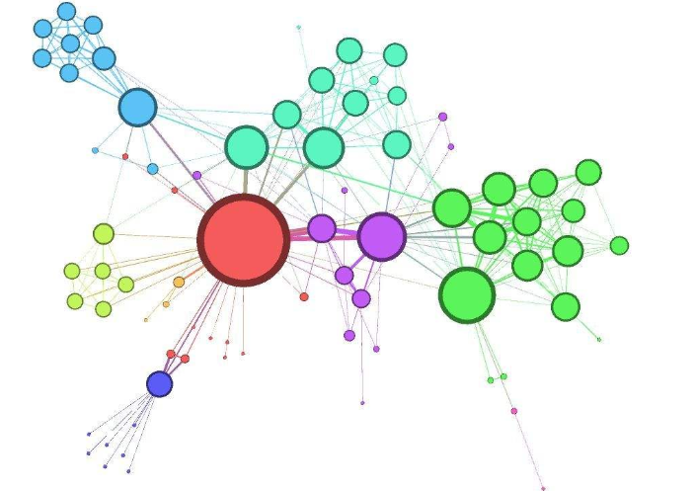
实验简介
数据和算法
数据决定了机器学习的上限,而算法只是尽可能逼近这个上限!
重庆大学大数据与软件学院

Slide 5
实验简介
相关概念
定义
是把原始数据转变为模型的训练数据的过程
目的
获取更好的训练数据特征，使得机器学习模型逼近这个上限
作用
使模型的性能得到提升
在机器学习中占有非常重要的作用
构成
特征构建
特征提取
特征选择
重庆大学大数据与软件学院

Slide 6
实验简介
特征构建
特征构建：是指从原始数据中人工的找出一些具有物理意义的特征。
操作：使用混合属性或者组合属性来创建新的特征，或是分解或切分原有的特征来创建新的特征
方法：经验、属性分割和结合
重庆大学大数据与软件学院

Slide 7
实验简介
特征提取
提取对象：原始数据（特征提取一般是在特征选择之前）
提取目的：自动地构建新的特征，将原始数据转换为一组具有明显物理意义（比如几何特征、纹理特征）或者统计意义的特征。
降维方面的PCA、ICA、LDA等
常用方法
图像方面的SIFT、Gabor、HOG等
文本方面的词袋模型、词嵌入模型等
重庆大学大数据与软件学院

Slide 8
集成学习
集成学习
Boosting集成学习是由多个相关联的决策树联合决策。
集成学习方法是指将多个学习模型组合，以获得更好的效果，使组合后的模型具有更强的泛化能力。
对比
Random Foreast（随机森林）算法，各个决策树是独立的、每个决策树在样本堆里随机选一批样本，随机选一批特征进行独立训练，各个决策树之间没有关系。
重庆大学大数据与软件学院

Slide 9
预测模型之随机森林(Random Forest)
随机森林
随机森林的算法原理
随机森林就是通过集成学习的思想将多棵树集成的一种算法，基本单元是决策树，本质属于集成学习方法。
随机森林的构造
通常多数分类器的结果比少数分类器的结果更可靠。将决策树作为做为基分类器，并在决策树的训练过程中引入了随机选择即可得到随机森林 。
重庆大学大数据与软件学院

Slide 10
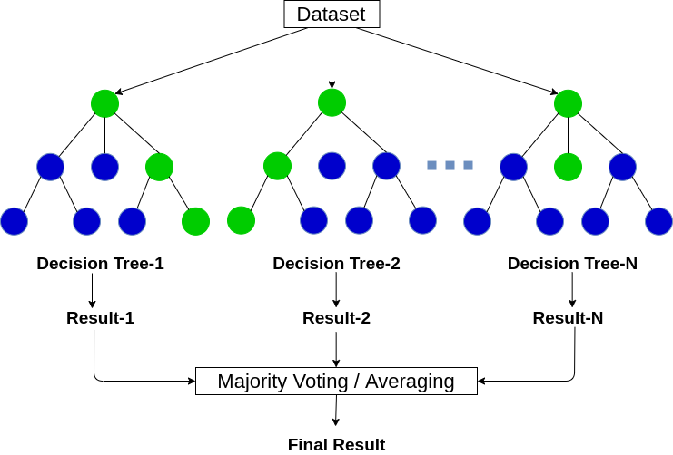
预测模型之随机森林(Random Forest)
随机森林
随机森林算法优点
很好的抗噪能力
不易过拟合
处理高维度数据并且不用做特征选择
数据适应能力强：既能处理离散型数据，也能处理连续型数据，数据集无需规范化。
重庆大学大数据与软件学院

Slide 11
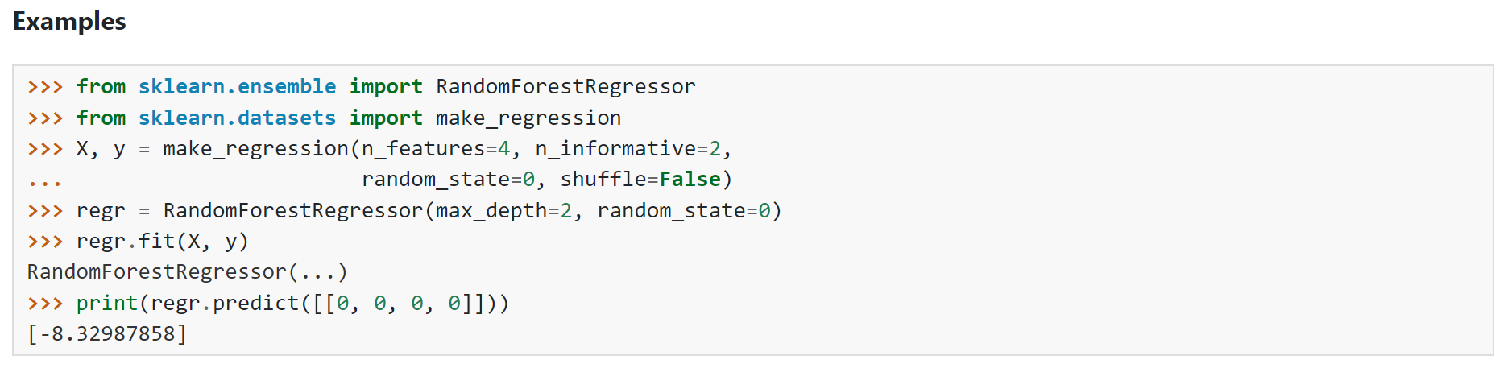
预测模型之随机森林(Random Forest)
随机森林的构造
随机森林分类器RandomForestClassifier类
在scikit-learn库中的ensemble模块提供了随机森林分类器RandomForestClassifier和随机森林回归器RandomForestRegressor。
https://scikit-learn.org/stable/modules/generated/sklearn.ensemble.RandomForestRegressor.html
重庆大学大数据与软件学院

Slide 12
预测模型之随机森林(Random Forest)
随机森林进行电力负荷预测
重庆大学大数据与软件学院

Slide 13
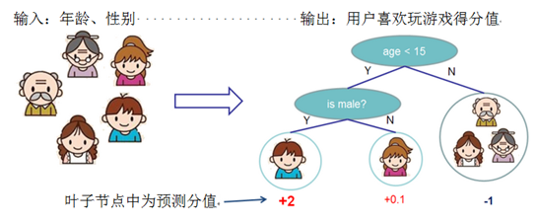
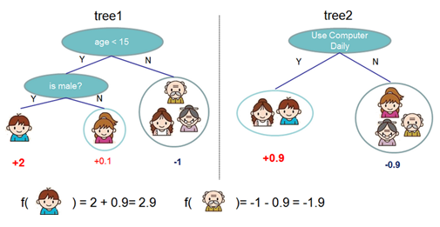

预测模型之XGBoost
算法思想
分类回归树（单个树）
集成学习树
过拟合问题
重庆大学大数据与软件学院

Slide 14

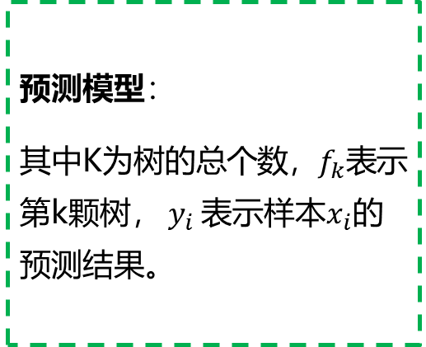
预测模型之XGBoost
算法思想
集成学习树
预测模型：
其中K为树的总个数，$f_{k}$表示第k颗树， $y_{i}$表示样本$x_{i}$的预测结果。
损失函数：
重庆大学大数据与软件学院

Slide 15


预测模型之XGBoost
算法思想
目标：建立K个回归树，使得树群的预测值尽量接近真实值（准确率）而且有尽量大的泛化能力。
目标损失函数：
表示第i个样本的预测误差，误差越小越好；
表示树的复杂度的函数，越小复杂度越低，泛化能力越强
预测模型：
重庆大学大数据与软件学院

Slide 16

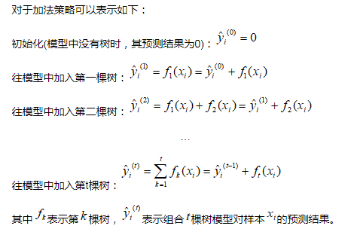
预测模型之XGBoost
算法推导过程
预测模型推导：
损失函数：
重庆大学大数据与软件学院

Slide 17
预测模型之XGBoost
算法优点
正则化：XGBoost 在代价函数里加入了正则项，用于控制模型的复杂度。
并行处理：XGBoost 预先对数据进行了排序，支持并行。
灵活性： 支持用户自定义目标函数和评估函数，只要目标函数二阶可导就行。
缺失值的处理：对于特征的值有缺失的样本，XGBoost 可以自动学习出它的分裂方向。
剪枝：XGBoost 先从顶到底建立所有可以建立的子树，再从底到顶反向进行剪枝。不容易陷入局部最优解。
内置交叉验证：XGBoost 允许在每一轮 Boosting 迭代中使用交叉验证。
重庆大学大数据与软件学院

Slide 18
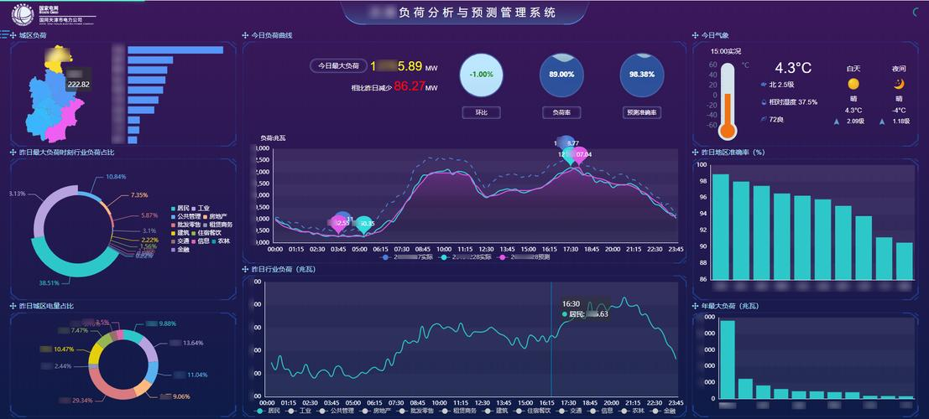
预测模型之XGBoost
算法应用
XGBoost能够处理多维度、多周期、非线性和非平稳的时间序列数据，具有很好的预测能力和泛化能力。XGBoost可以通过训练历史负荷数据和与之相关的气象、经济等因素的模型来预测未来一段时间内的负荷情况。负荷预测可以帮助电力企业做出准确的负载调度和资源配置决策，优化发电计划和能源消耗，提高电力系统的效率和可靠性。
重庆大学大数据与软件学院

Slide 19
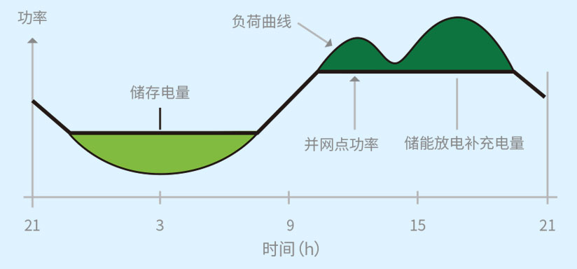
预测模型之XGBoost
算法应用
XGBoost在负荷预测中的应用：
利用历史负荷数据和气象数据预测负荷情况，为电力企业进行负载调度提供参考依据。
基于区域负荷数据的负荷聚类和预测：通过对不同区域的负荷数据进行预测。
基于实时监测数据的负荷预测：利用传感器等设备实时监测电力系统中的负荷数据，对未来短时间内的负荷情况进行预测，从而及时响应系统负荷变化，保障电力系统稳定运行。
重庆大学大数据与软件学院

Slide 20
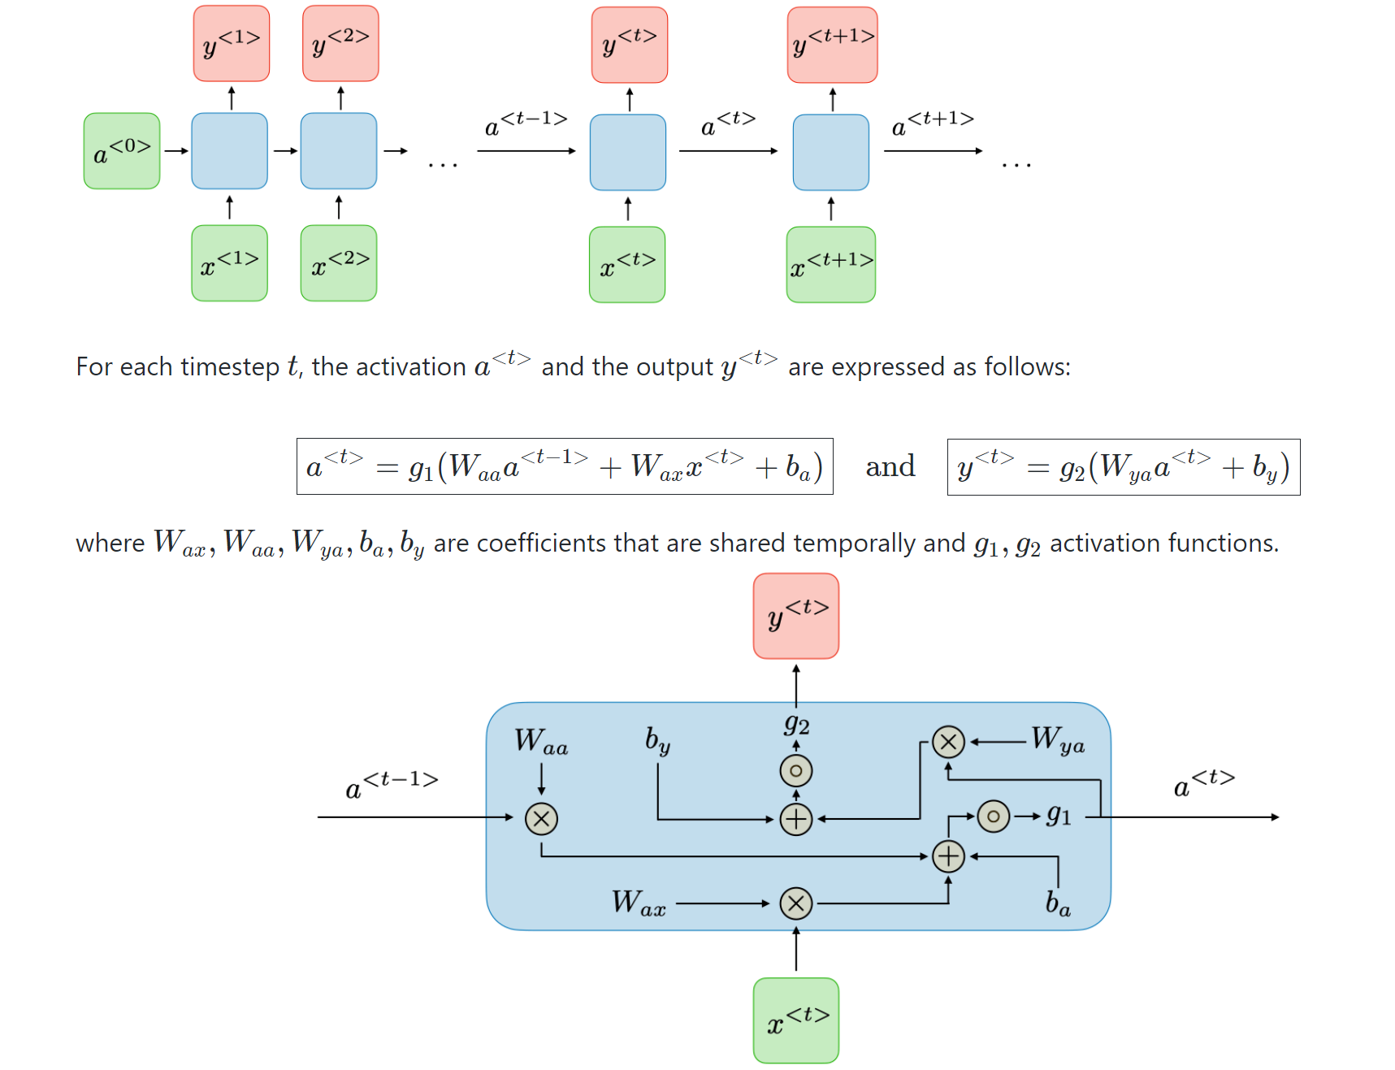
预测模型之LSTM
循环神经网络RNN
循环神经网络（Recurrent Neural Network，RNN）是一种用于处理序列数据的神经网络。相比一般的神经网络来说，他能够处理序列变化的数据。比如某个单词的意思会因为上文提到的内容不同而有不同的含义，RNN就能够很好地解决这类问题。
重庆大学大数据与软件学院

Slide 21
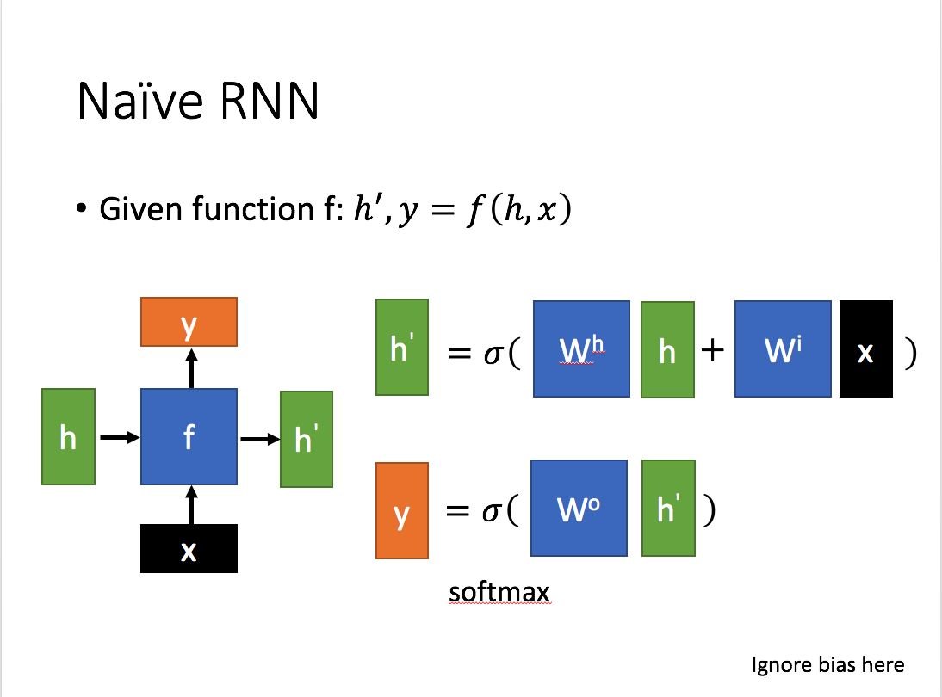
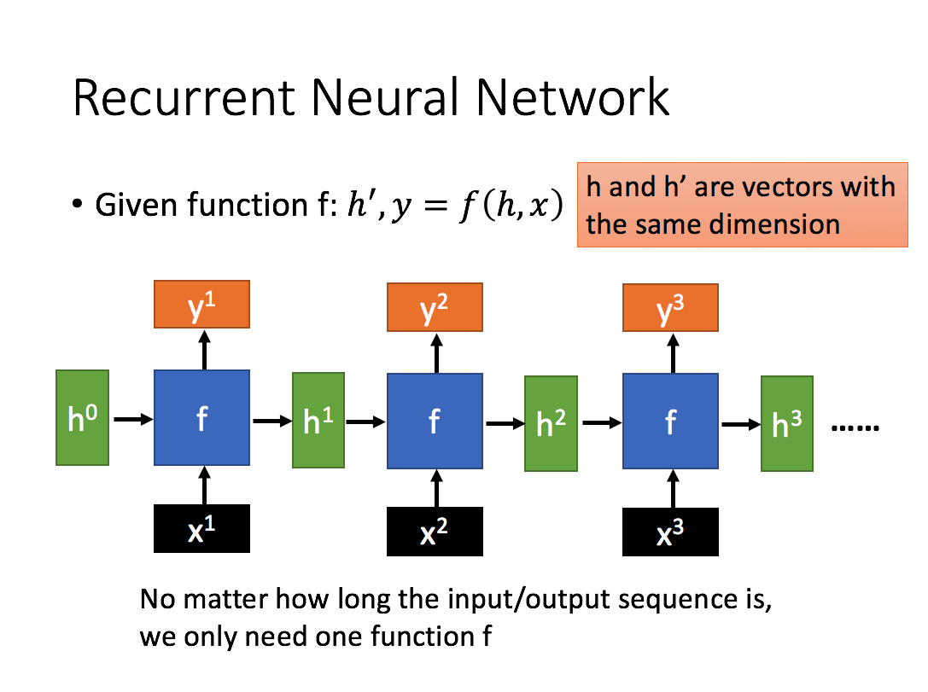
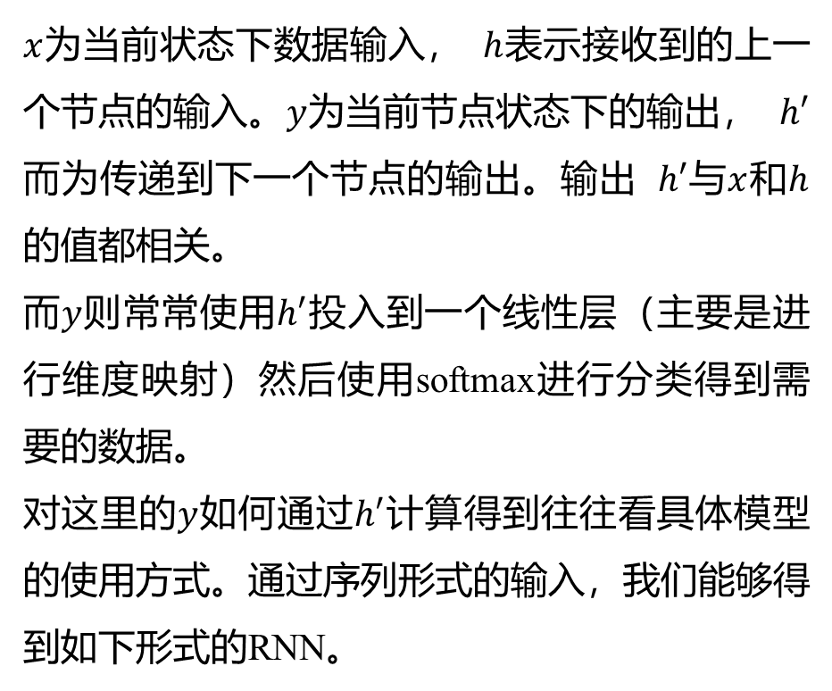
预测模型之LSTM
循环神经网络RNN
$x$为当前状态下数据输入， $h$表示接收到的上一个节点的输入。$y$为当前节点状态下的输出， $h′$而为传递到下一个节点的输出。输出 $h′$与$x$和$h$的值都相关。
而$y$则常常使用$h′$投入到一个线性层（主要是进行维度映射）然后使用softmax进行分类得到需要的数据。
对这里的$y$如何通过$h′$计算得到往往看具体模型的使用方式。通过序列形式的输入，我们能够得到如下形式的RNN。
重庆大学大数据与软件学院

Slide 22
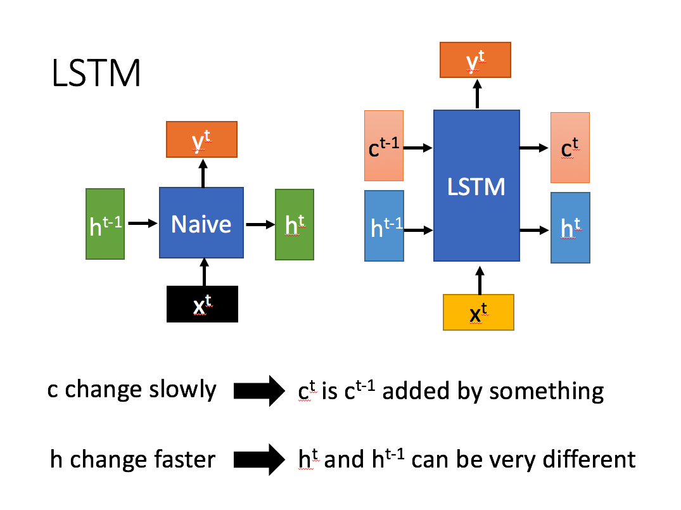
预测模型之LSTM
LSTM
长短期记忆网络（Long short-term memory, LSTM）是一种特殊的RNN，主要是为了解决长序列训练过程中的梯度消失和梯度爆炸问题。相比普通的RNN，LSTM能够在更长的序列中有更好的表现。
重庆大学大数据与软件学院

Slide 23
预测模型之XGBoost
LSTM算法优缺点
CNN并不完全适用于学习时间序列，会需要各种辅助性处理，且效果也不一定好。面对时间序列敏感的任务，RNN(如LSTM)通常会比较合适。RNN用于序列数据，并且有了一定的记忆效应。
LSTM是RNN的一个优秀的变种模型，继承了大部分RNN模型的特性，同时解决了梯度反传过程由于逐步缩减而产生的Vanishing Gradient问题。
并行处理上存在劣势。与一些最新的网络相对效果一般。
RNN的梯度问题在LSTM及其变种里面得到了一定程度的解决，但还是不够。它可以处理100个量级的序列，而对于1000个量级，或者更长的序列则依然会显得很棘手。
计算费时。每一个LSTM的cell里面都意味着有4个全连接层(MLP)，如果LSTM的时间跨度很大，并且网络又很深，这个计算量会很大，很耗时。
重庆大学大数据与软件学院

Slide 24
指标评价体系
评价指标(Metrics)
均方误差（Mean Squared Error, MSE）：它计算预测值与真实值之间的平均平方差，数值越小表示模型的拟合效果越好。
平均绝对误差（Mean Absolute Error, MAE）：MAE 也是常见的回归模型评估指标，它计算预测值与真实值之间的平均绝对差，用于衡量模型的预测误差的平均程度。
R² 分数（R-squared Score）：R²分数用于评估模型对目标变量的解释能力，表示模型所解释的方差比例。 R²分数介于 0 到 1 之间，数值越接近 1 表示模型的拟合效果越好。
可视化预测结果：将模型的预测结果与真实值进行可视化比较，可以直观地评估模型的准确性。可以使用折线图或散点图展示模型的预测结果，并与真实值进行对比。
时间序列特定指标：对于时间序列数据，还可以使用一些特定的指标来评估模型的性能，如平均绝对百分比误差（Mean Absolute Percentage Error, MAPE）、均方根对数误差（Root Mean Squared Logarithmic Error, RMSLE）等。
重庆大学大数据与软件学院

Slide 25
实验对比、可视化及结果分析
数据集
Dateset: https://archive.ics.uci.edu/ml/datasets/individual+household+electric+power+consumption
个人家庭用电数据集，是一个多变量时间序列数据集，用于描述法国巴黎一个家庭四年的用电量。该数据是在2006年12月至2010年11月之间收集的，并且每分钟收集家庭内的能耗观察结果。它是一个多变量系列，由七个变量组成（除日期和时间外），他们是：
global_active_power：家庭消耗的总有功功率（千瓦）。
global_reactive_power：家庭消耗的总无功功率（千瓦）。
voltage：平均电压（伏特）。
global_intensity：平均电流强度（安培）。
sub_metering_1：厨房的有功电能（瓦特小时的有功电能）。
sub_metering_2：用于洗衣的有功能量（瓦特小时的有功电能）。
sub_metering_3：气候控制系统的有功电能（瓦特小时的有功电能）。
重庆大学大数据与软件学院

Slide 26
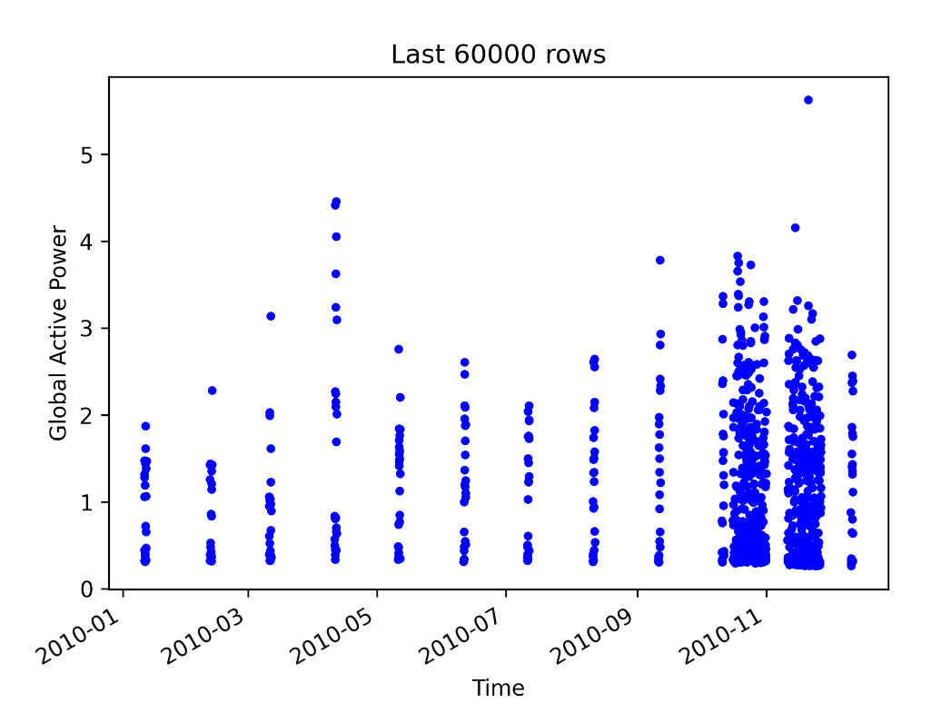
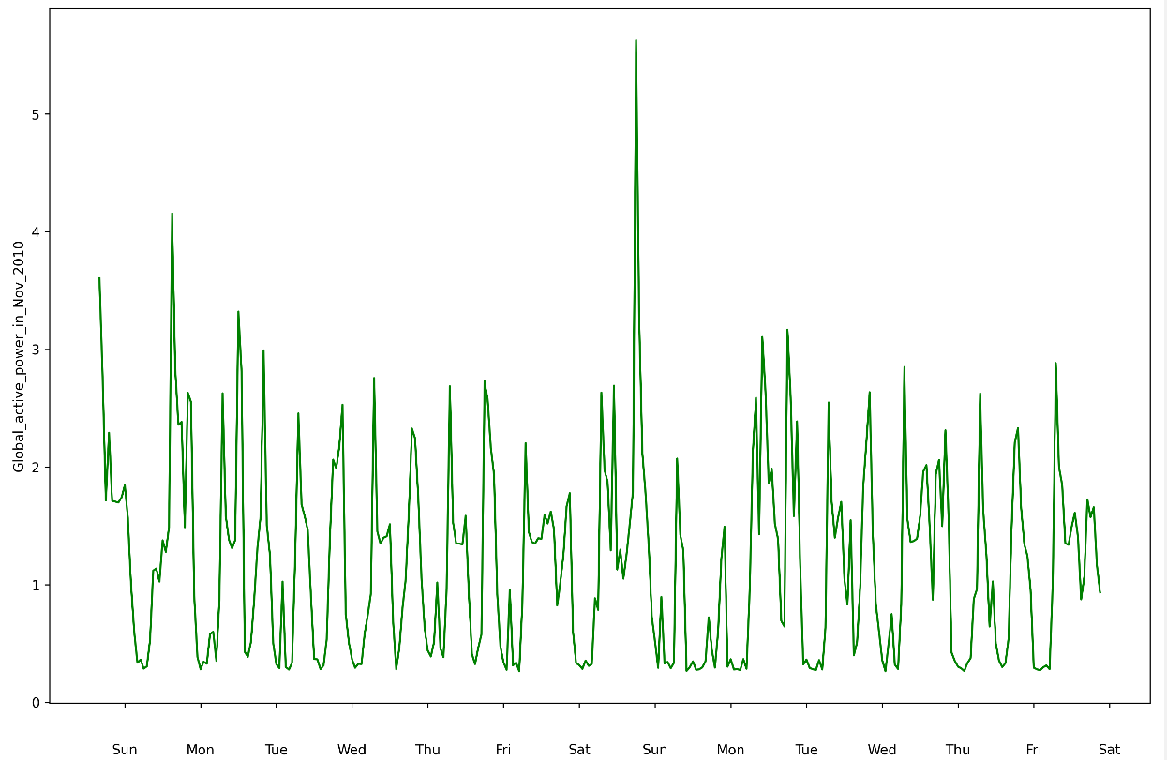
实验对比、可视化及结果分析
数据探索分析-2010-11 时间范围的分析
可视化数据集最后60000行的有功功率
对时间序列数据中有功功率（Global_active_power）进行分析和可视化
横轴表示时间、纵轴表示有功功率
重庆大学大数据与软件学院

Slide 27
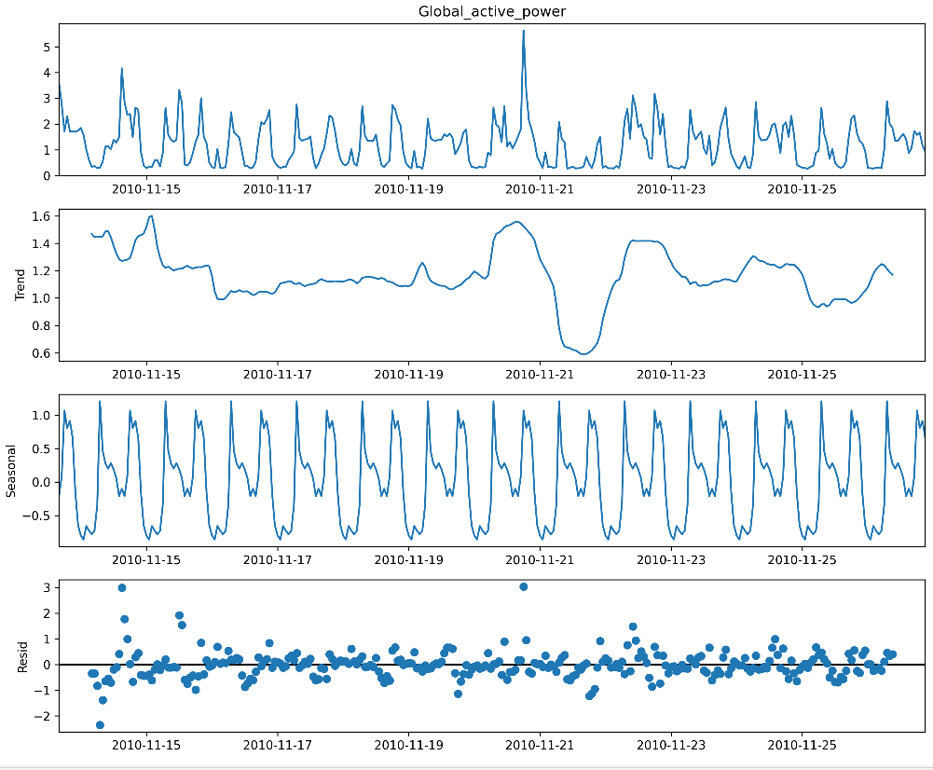
实验对比、可视化及结果分析
数据探索分析-2010-11 时间范围的分析
使用季节性分解（seasonal decomposition）来将时间序列分解为
趋势（trend）
季节性（seasonal）
和残差（residual）
其中季节性成分被认为是相对固定的。这种分解有助于识别时间序列中的整体趋势、周期性和残差部分。
重庆大学大数据与软件学院
Notes:
趋势（Trend）: 描述数据的长期趋势，即数据整体上升或下降的方向。
季节性（Seasonal）: 描述数据在特定时间范围内的周期性波动，例如每天、每周或每年的重复模式。
残差（Residual）: 描述不能由趋势和季节性解释的剩余部分，通常包含随机噪声或异常值。

Slide 28
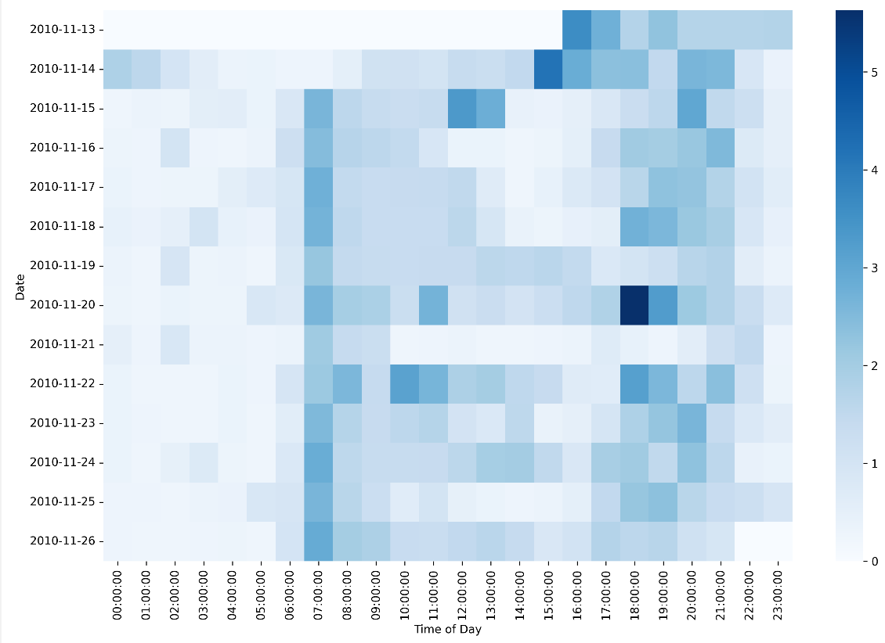
实验对比、可视化及结果分析
数据探索分析-功率变化
图中的每行代表一个日期，每列代表一天中的不同时间段。
颜色的深浅表示在特定日期和时间段内的功率水平。深蓝色通常表示较高的功率，浅蓝色表示较低的功率。
通过观察热力图，可以快速识别在一天内和不同日期之间是否存在明显的功率模式。例如，可能会看到白天功率较高，夜晚功率较低的趋势。
重庆大学大数据与软件学院

Slide 29
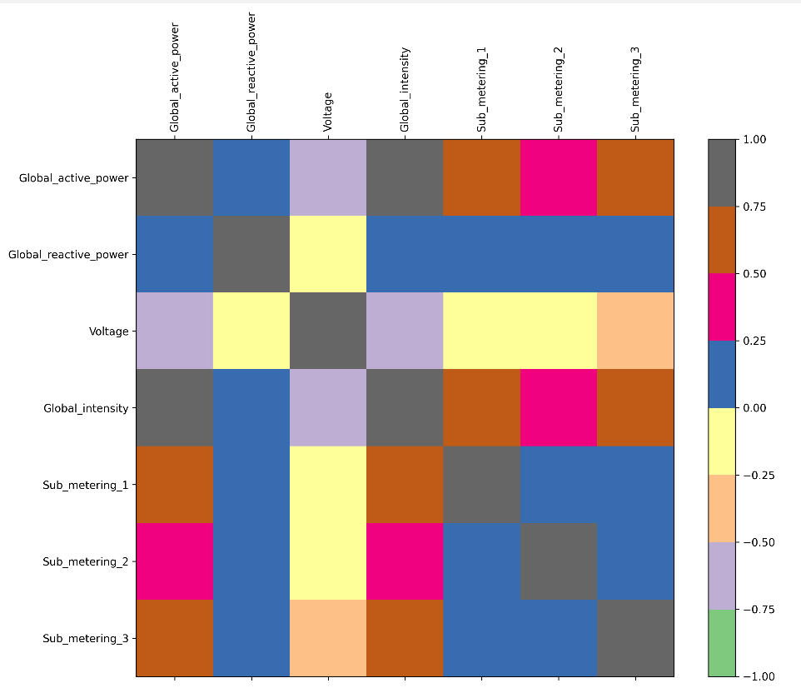
实验对比、可视化及结果分析
数据探索分析-变量相关性
计算数据集中变量之间的相关性矩阵，并使用 matshow 函数创建相关性矩阵的热力图。
正相关性：颜色越接近深红色，相关性越强，说明两个变量正相关（一个增加，另一个也增加）。
负相关性：颜色越接近深蓝色，相关性越强，说明两个变量负相关（一个增加，另一个减少）。
无相关性：浅色或接近白色表示相关性较弱或接近零。
重庆大学大数据与软件学院

Slide 30
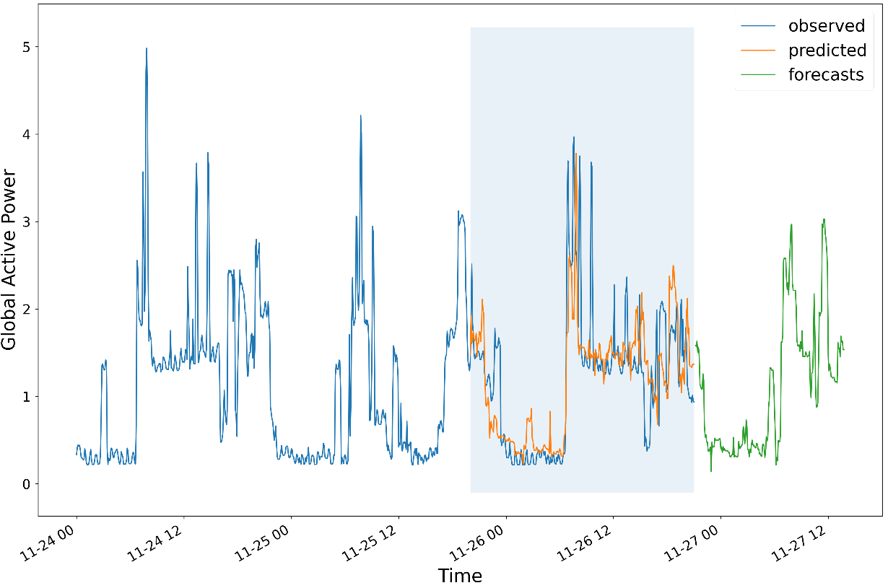
实验对比、可视化及结果分析
XGBoost结果视图
重庆大学大数据与软件学院

Slide 31
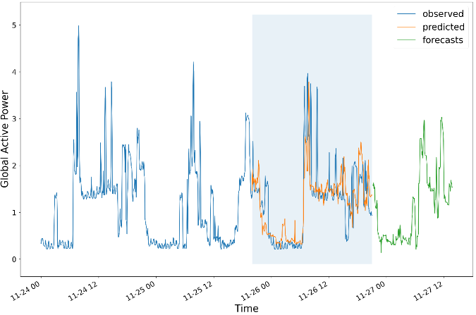
实验对比、可视化及结果分析
XGBoost结果视图
展示了 Grid Search 找到的最佳模型在测试数据和未来数据上的预测结果。包括实际值、测试数据上的预测值和未来数据上的预测值，用于比较模型对于不同时间段的预测表现。
observed（观察值）：在这个上下文中，Y_test 表示测试数据中实际的有功功率值。这是真实的、已知的数据，用于与模型的预测进行比较。
predicted（预测值）：Y_hat 是模型在测试数据上的预测结果，即模型根据输入数据给出的估计值。
forecasts（对未来预测值）：forecasts 是模型对未来数据（df_unseen）的预测结果。这是模型根据当前已有的信息对未来进行的预测。
重庆大学大数据与软件学院
Notes:
observed 是真实观测到的数据，通常是测试数据中的实际值。
predicted 是模型在已知数据上的预测值。
forecasts 是模型对未来数据的预测。
通过比较这三者，可以评估模型的准确性和泛化能力。在图形化展示中，这些值通常以曲线或散点图的形式绘制，以便直观地了解模型的表现

Slide 32
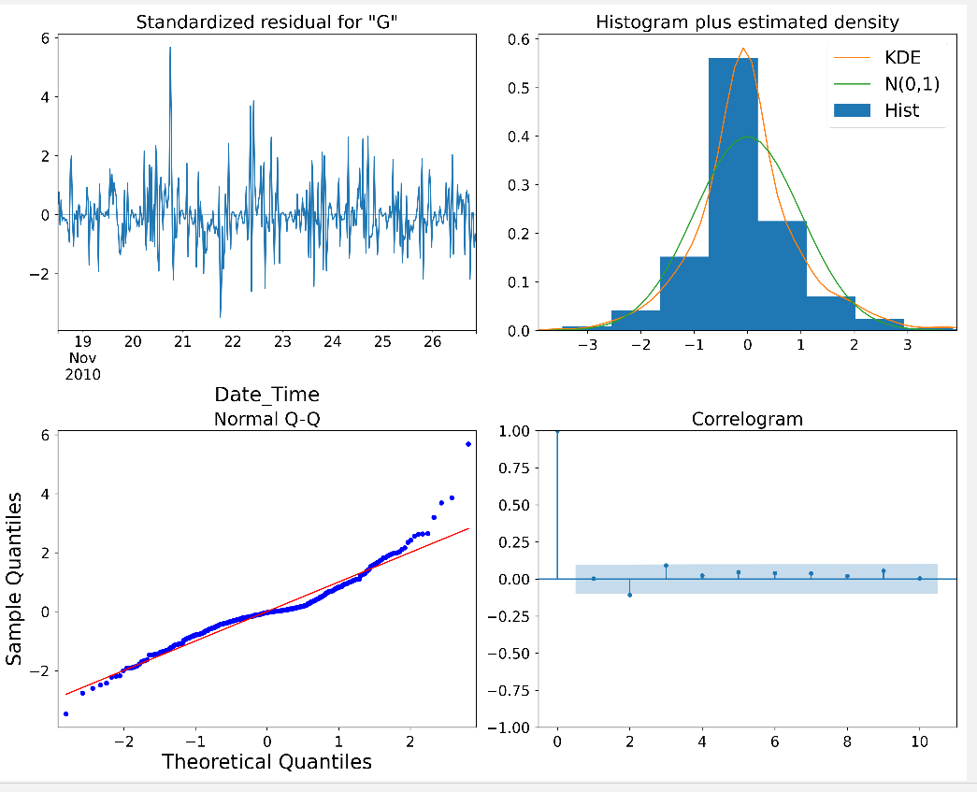
实验对比、可视化及结果分析
Arima结果视图-模型诊断图
残差分布图： 展示模型的残差分布，用于评估残差是否符合正态分布。
自相关函数图： 展示模型残差的自相关函数（ACF），用于检测残差中是否存在序列相关性。
偏自相关函数图： 展示模型残差的偏自相关函数（PACF），用于检测残差中是否存在偏自相关性。
正态 Q-Q 图： 用于检查模型残差是否符合正态分布。
重庆大学大数据与软件学院
Notes:
有助于评估模型的拟合质量和残差的性质。在诊断图中，关注残差是否接近正态分布、自相关是否在可接受范围内以及是否存在明显的序列相关性。图形的正态 Q-Q 图部分用于检查残差的正态性。这些信息有助于判断模型是否能够捕捉数据的关键特征。

Slide 33
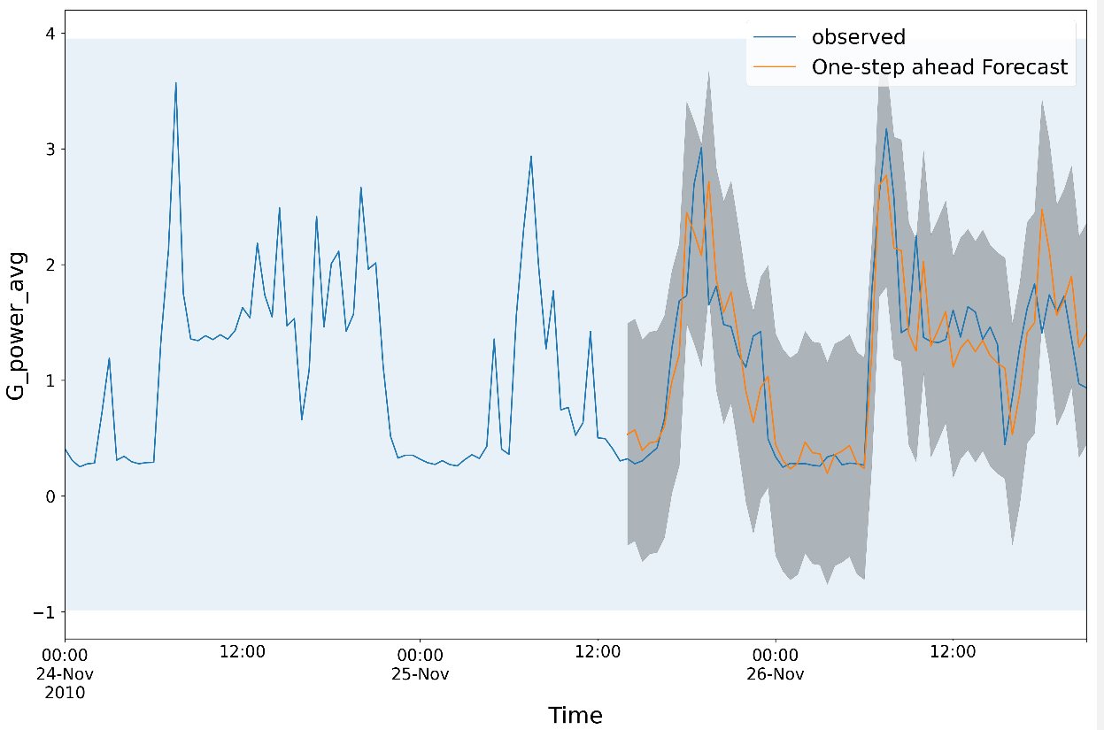
实验对比、可视化及结果分析
Arima结果视图-单步预测
单步预测(One-step ahead forecast)：
目的： 在每个时间步骤，使用模型仅依赖过去观察到的数据进行预测。每一步的预测都是在前一个时间步骤的真实值已知的情况下进行的。
特点： 是一种逐步递进的预测方式，每一步都利用前一个时间步骤的真实值进行预测。
重庆大学大数据与软件学院

Slide 34
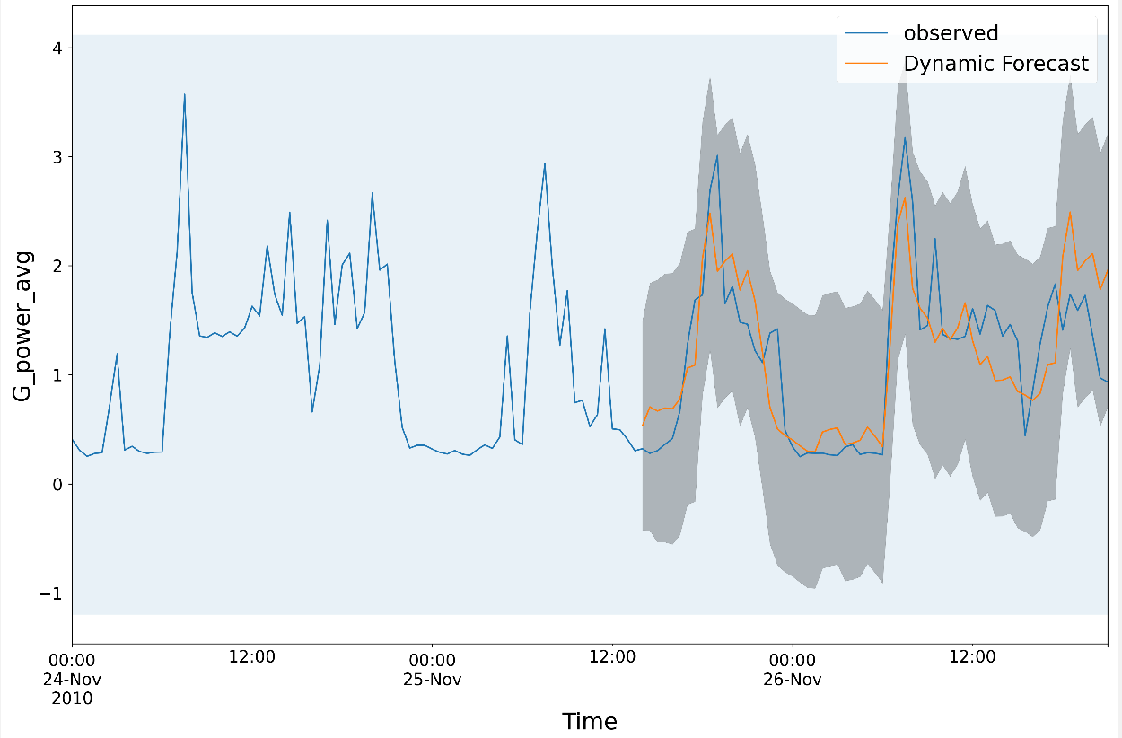
实验对比、可视化及结果分析
Arima结果视图-动态预测
动态预测(Dynamic forecast)：
目的：与单步预测类似，但在预测未来时，模型使用先前预测的值而不是真实值。这意味着模型在每一步的预测中都使用了之前的预测结果。
特点：考虑到先前预测的影响，因此可能更接近实际未来情况。然而，如果初始预测出现偏差，这种偏差可能在后续预测中累积。
重庆大学大数据与软件学院

Slide 35
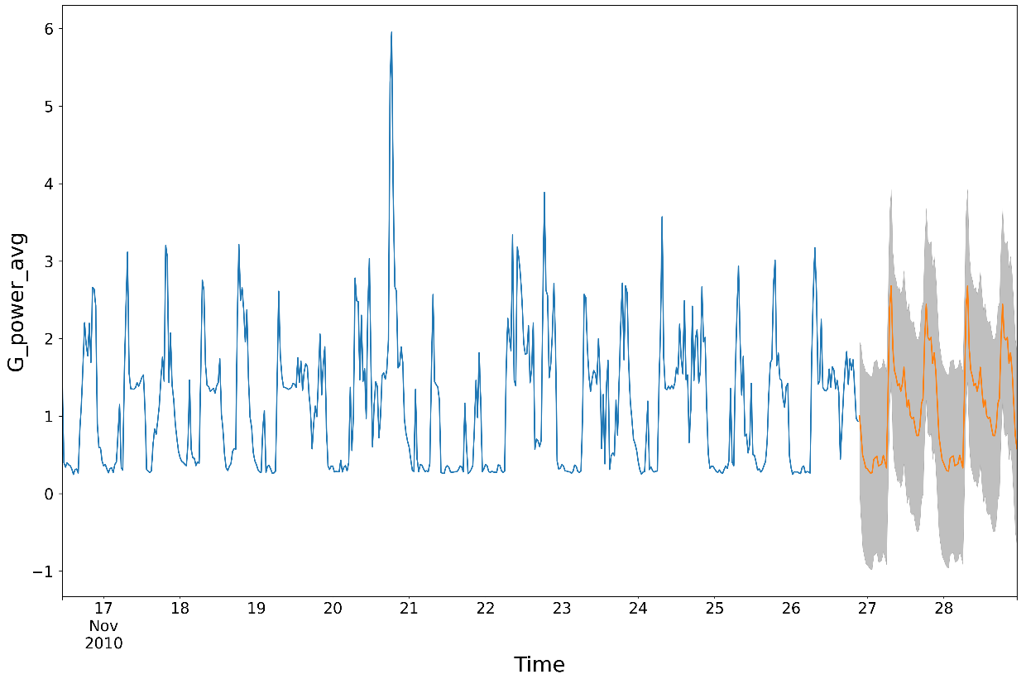
实验对比、可视化及结果分析
Arima结果视图-未来预测
未来数据预测(Forecasting future data)：
目的：针对未来一段时间进行整体性的预测，而不仅仅是逐步递进。通常用于展示模型在长期内的趋势和变化。
特点：一次性预测未来多个时间步，提供了对未来数据整体趋势的估计。通常使用模型的预测。
重庆大学大数据与软件学院

Slide 36
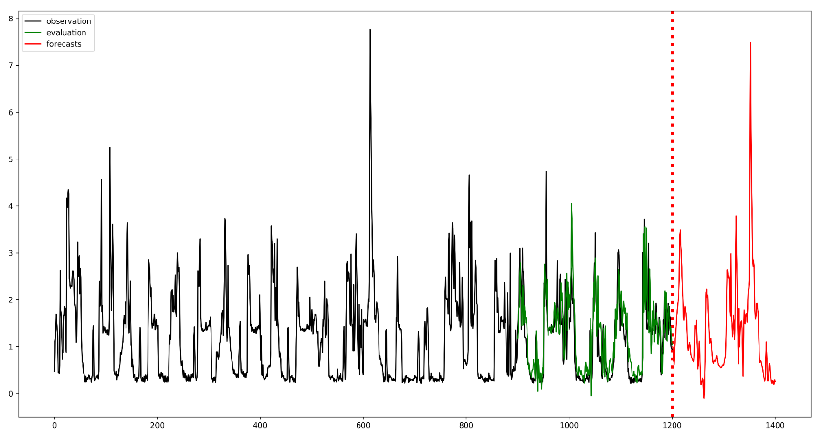
实验对比、可视化及结果分析
LSTM结果视图
在这张图片中，有三个线条分别表示观察、评估和预测的时间序列结果，其中红色的虚线表示观察和评估的分界点
重庆大学大数据与软件学院

Slide 37
数据挖掘-空调用电负荷预测
Q&A
重庆大学大数据与软件学院

Slide 38
数据挖掘实验-逐时负荷预测
实验内容
归一化处理：数据预处理中的归一化指的是将数据按比例缩放，使之落入一个特定的范围，常见的归一化方法有Min-Max Scaling和Z-score标准化方法。这样做的目的是为了让不同特征的取值范围相近，避免某些特征对模型训练产生过大影响。
数据标准化：将原始数据转换为均值为0，标准差为1的标准正态分布。常见的数据标准化方法包括Z-score标准化和范围缩放（Min-Max Scaling）
帮助消除不同特征之间的量纲差异，使得它们具有可比性。
可以加速某些机器学习算法的收敛速度。
避免异常值对模型训练的不良影响。
属性选择
简化模型：减少不相关的特征可以简化模型，提高模型的解释性和泛化能力。
降低计算成本：使用较少的特征可以降低模型训练和预测的计算成本。
改善准确性：去除不相关的特征可以减少噪音的影响，提高模型的预测准确性。
重庆大学大数据与软件学院

Slide 39
数据挖掘实验-逐时负荷预测
实验内容
随机森林：在Household数据集和逐时负荷数据集上进行实验，采用MAE、MSE、RMSE、平均百分比误差等指标进行评价。
XGBoost：在Household数据集和逐时负荷数据集上进行实验，采用MAE、MSE、RMSE、平均百分比误差等指标进行评价。
LSTM：在Household数据集和逐时负荷数据集上进行实验，采用MAE、MSE、RMSE、平均百分比误差等指标进行评价。
MLP-RF：在逐时负荷数据集上进行实验，采用MAE、MSE、RMSE、平均百分比误差等指标进行评价。
鼓励查询资料，在更先进、更优秀的方法在2个数据集上进行尝试。
重庆大学大数据与软件学院

Slide 40
周作业提交形式
实验提交内容
请各组的同学们做好实验方案，包括了解数据集的情况，数据集预处理的方法；3种算法的实验方案以及评价方法。鼓励查询资料，在更先进、更优秀的方法在2个数据集上进行尝试。
实验报告+代码，以分组的形式打包提交，打包文件中应有一个文本文档，写上同学们的姓名和学号。
最低要求：将我发的代码跑一遍，将实验的过程写成实验报告，按照要求提交。
重庆大学大数据与软件学院

Slide 41
下周实验项目
基于开源框架的信息检索
学习信息检索框架：了解信息检索的基本概念、原理和常用术语，包括倒排索引、查询处理、评分算法等。Elasticsearch和Solr是两个广泛使用的基于Lucene开源搜索引擎框架，可以从官方文档和社区资源中学习它们的使用和特性。
安装和配置框架：按照官方文档指引，进行环境设置、索引创建、数据加载等配置。
学习框架的基本功能：学习框架的核心功能，包括索引管理、搜索查询、结果排序、过滤和聚合等。
实践项目和案例：构建一个简单的搜索应用，数据准备、索引设计到搜索查询。
学习内容：
基于基于Lucene的分布式开源搜索引擎Elasticsearch、 Solr
基于ES或者Solr进行数据库表查询优化，文件的检索。
重庆大学大数据与软件学院

